Slide 1
第1章 多媒体技术概论
1.1
多媒体技术基本概念
1.4
1.2
多媒体技术的研究内容
多媒体系统的发展
1.5
1.3
多媒体技术的应用
多媒体技术的研究热点

Slide 2
1.1 多媒体技术基本概念
1.1.1
媒体的概念与分类
1.1.2
多媒体与多媒体技术
1.1.3
多媒体技术的主要特征
1.1.4
多媒体信息的类型

Slide 3

1.1 多媒体技术基本概念
1.1.1 媒体的概念与分类
概 念
分 类
媒体（Media）：
媒介、媒质，是指承载或传播信息的载体。
一是指承载信息的物理载体
二是指表述信息的逻辑载体
在计算机领域中

Slide 4
1.1 多媒体技术基本概念
1.1.1 媒体的概念与分类
概 念
分 类
感 觉
媒 体
表 示
媒 体
传 输
媒 体
显 示
媒 体
存 储
媒 体

Slide 5
1.1 多媒体技术基本概念
1.1.1 媒体的概念与分类
概 念
分 类
感 觉
媒 体
能直接作用于人的感官、使人能直接产生感觉的一类媒体。
表 示
媒 体
传 输
媒 体
显 示
媒 体
存 储
媒 体
Notes:
常见的感觉媒体分为文本、图形、图像、动画、音频和视频。

Slide 6
1.1 多媒体技术基本概念
1.1.1 媒体的概念与分类
概 念
分 类
感 觉
媒 体
为能更有效地加工、处理和传输感觉媒体而人为研究和构造出来的一种媒体。
表 示
媒 体
传 输
媒 体
显 示
媒 体
存 储
媒 体
Notes:
表示媒体指的是为了传输感觉媒体而人为研究出来的媒体，借助于此种媒体，能有效地存储感觉媒体或将感觉媒体从一个地方传送到另一个地方。如语言编码、电报码、条形码等。

Slide 7
1.1 多媒体技术基本概念
1.1.1 媒体的概念与分类
概 念
分 类
感 觉
媒 体
感觉媒体和用于通信的电信号之间转换的物理设备。
表 示
媒 体
传 输
媒 体
显 示
媒 体
存 储
媒 体
Notes:
表现媒体指的是用于通信中使电信号和感觉媒体之间产生转换用的媒体。如输入、输出设备，包括键盘、鼠标器、显示器、打印机等。

Slide 8
1.1 多媒体技术基本概念
1.1.1 媒体的概念与分类
概 念
分 类
感 觉
媒 体
用于存储表示媒体的物理介质。设备。
传 输
媒 体
表 示
媒 体
显 示
媒 体
存 储
媒 体
Notes:
存储媒体指的是用于存放表示媒体的媒体。如纸张、磁带、磁盘、光盘等。

Slide 9
1.1 多媒体技术基本概念
1.1.1 媒体的概念与分类
概 念
分 类
感 觉
媒 体
又称为传输介质，是指能够传输数据信息的物理载体。
传 输
媒 体
表 示
媒 体
显 示
媒 体
存 储
媒 体
Notes:
传输媒体指的用于传输某种媒体的物理媒体。如双绞线、电缆、光纤等。

Slide 10
1.1 多媒体技术基本概念
1.1.2 多媒体与多媒体技术
多媒体定义
是指多种媒体表现，
多种感官作用，多种
设备组合，多学科交汇，多领域应用
多
媒
多媒体
软硬综合、
集成一体化
是指人与客观
事物的中介
体
多媒体：融合两种或两种以上媒体的一种人机交互式信息交流和传播的媒体。

Slide 11
1.1 多媒体技术基本概念
1.1.2 多媒体与多媒体技术
多媒体技术的定义
多媒体技术就是一种基于计算机科学的综合技术，它把文字、图形、图像、音频、动画以及视频等多种媒体信息通过计算机进行数字化采集、获取、压缩/解压缩、编辑、存储等加工处理，再以单独或合成形式表现出来的一体化技术。

Slide 12
1.1 多媒体技术基本概念
1.1.3 多媒体技术的主要特征
多样性
集成性
同步性
交互性

Slide 13




1.1 多媒体技术基本概念
1.1.3 多媒体技术的主要特征
不再局限于数值、文本或特殊对待的图形和图像，还指声音、动画和视频等多种形式的媒体信息。
多样性
集成性
同步性
交互性

Slide 14
1.1 多媒体技术基本概念
1.1.3 多媒体技术的主要特征
接收到的各种信息媒体在时间上必须是同步的。
多样性
集成性
同步性
交互性

Slide 15
1.1 多媒体技术基本概念
1.1.3 多媒体技术的主要特征
使用户可以更有效地控制和使用信息，增加对信息的关注和理解。
多样性
集成性
同步性
交互性

Slide 16
1.1 多媒体技术基本概念
1.1.3 多媒体技术的主要特征
主要表现在多媒体信息的集成和操作这些媒体信息的软件和设备的集成。
多样性
集成性
同步性
交互性

Slide 17




1.1 多媒体技术基本概念
1.1.4 多媒体信息的类型
文本属性包括字符风格、段落风格、文字种类和大小以及文字在语言文档中的相对位置。
音频对象包括音乐、语音、语音命令、电话交谈等。
文本
音频
多媒体信息
的类型
图像对象都以图形或编码的形式表现。
图形是一种抽象化的图像，是对图像依据某个标准进行分析而产生的结果。
图形
图像
动画
视频
动画具有时间连续性、数据量大、相关性和对实时性要求高的特点。
视频是影像视频的简称，大多数用于与电视、图像处理有关的技术中。

Slide 18
1.2 多媒体技术的研究内容
1.2.1
多媒体软硬件平台技术
1.2.2
多媒体数据处理技术
1.2.3
多媒体网络

Slide 19

1.2 多媒体技术的研究内容
1.2.1 多媒体软硬件平台技术
 硬件平台技术
多媒体基本处理设备
多媒体输入输出设备
多媒体转换设备
多媒体通信设备
 软件平台技术
多媒体操作系统
多媒体驱动软件
多媒体创作工具软件
多媒体应用系统软件

Slide 20
1.2 多媒体技术的研究内容
1.2.1 多媒体数据处理技术
多媒体使用技术
编码技术
06
01
数据处理
技术
信息产出技术
05
02
媒体创作技术
04
03
数据管理技术
多媒体集成技术

Slide 21
1.2 多媒体技术的研究内容
1.2.1 多媒体网络技术
包括网络的结构、布线和实际连接。以及如何提供支持网络多媒体应用的多媒体网络操作系统。
1
网络构建技术
解决如何实现网络之间的高速、高效和高质量的多媒体通信问题。其中能够解决在不同设备之间进行信息传递的技术称之为多媒体中间件技术。
多媒
体网络技术
2
网络通信技术
以多媒体会议系统技术为基础的即时应用，以多媒体视频点播与交互电视技术为基础的流媒体应用等。
3
网络应用技术

Slide 22
1.3 多媒体技术的研究热点
1
数据存储技术
2
压缩和解压缩技术
3
多媒体数据库技术
4
多媒体信息检索技术
5
多媒体网络通信技术
6
跨媒体技术
7
多媒体数字水印技术
8
多媒体数据挖掘技术
9
虚拟现实技术

Slide 23
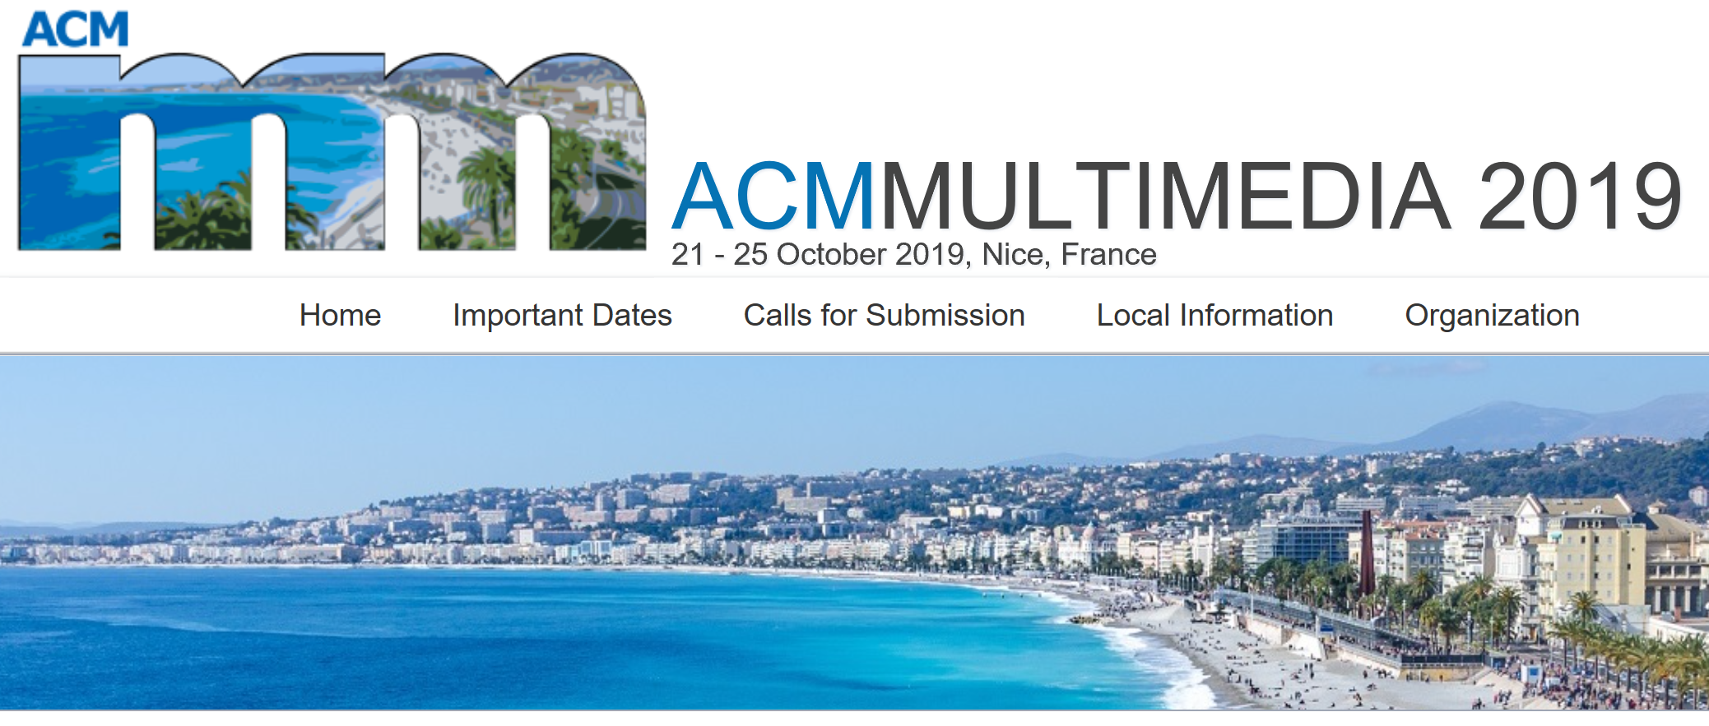
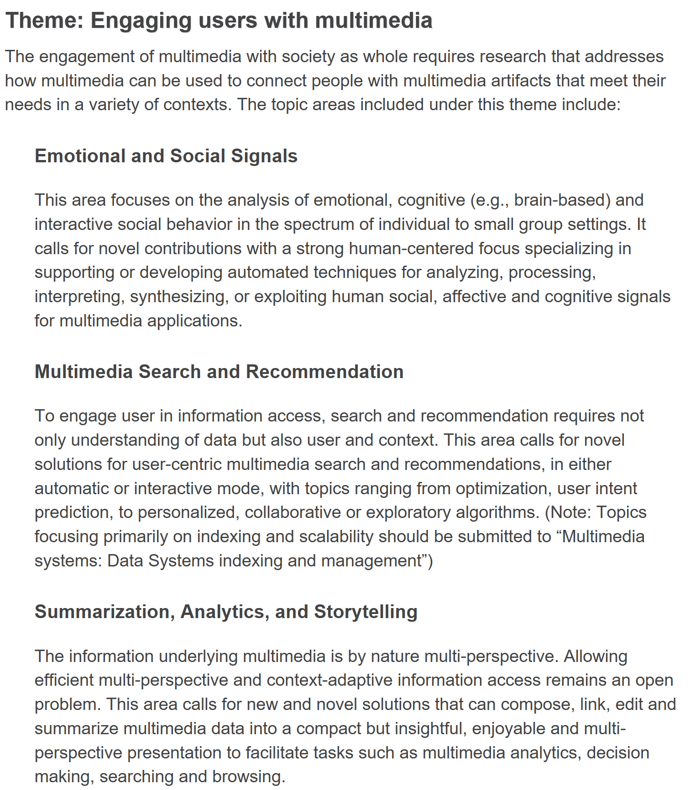
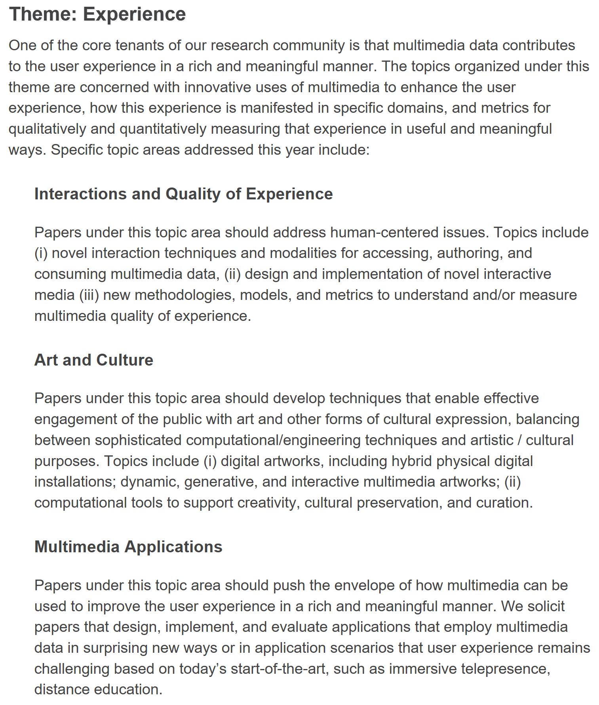
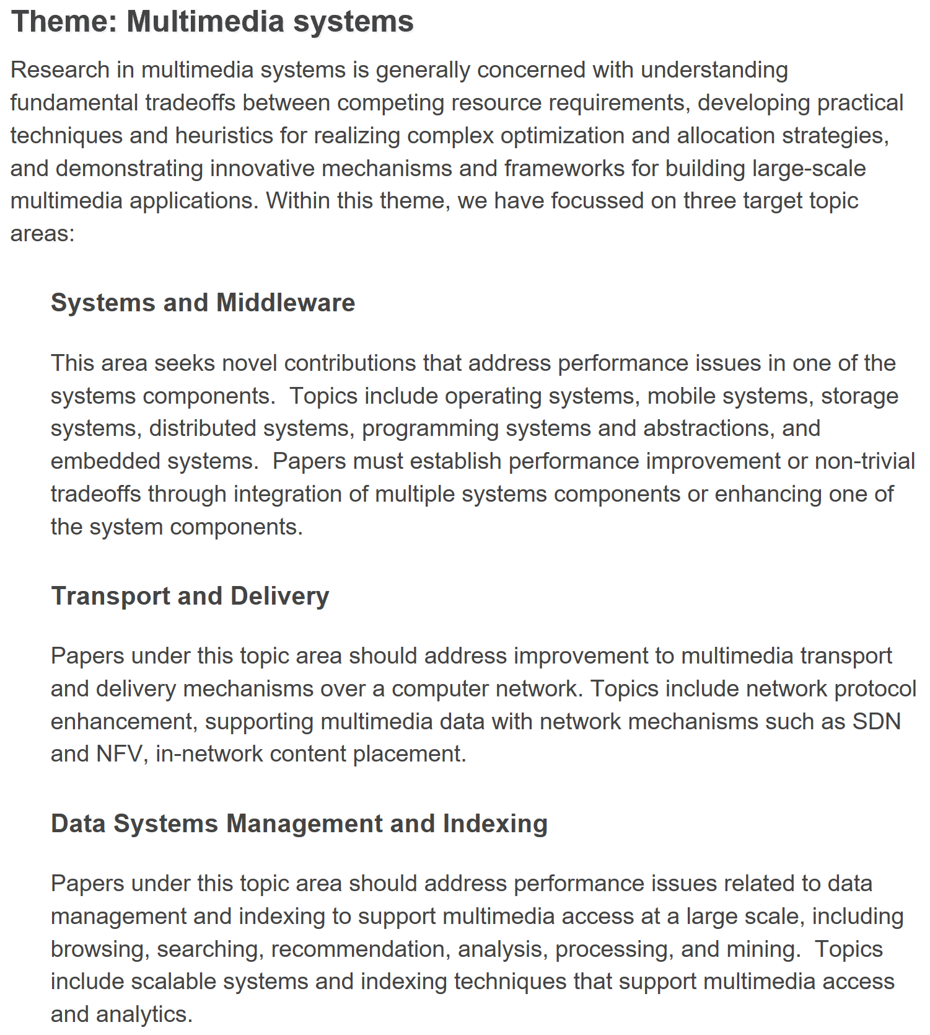
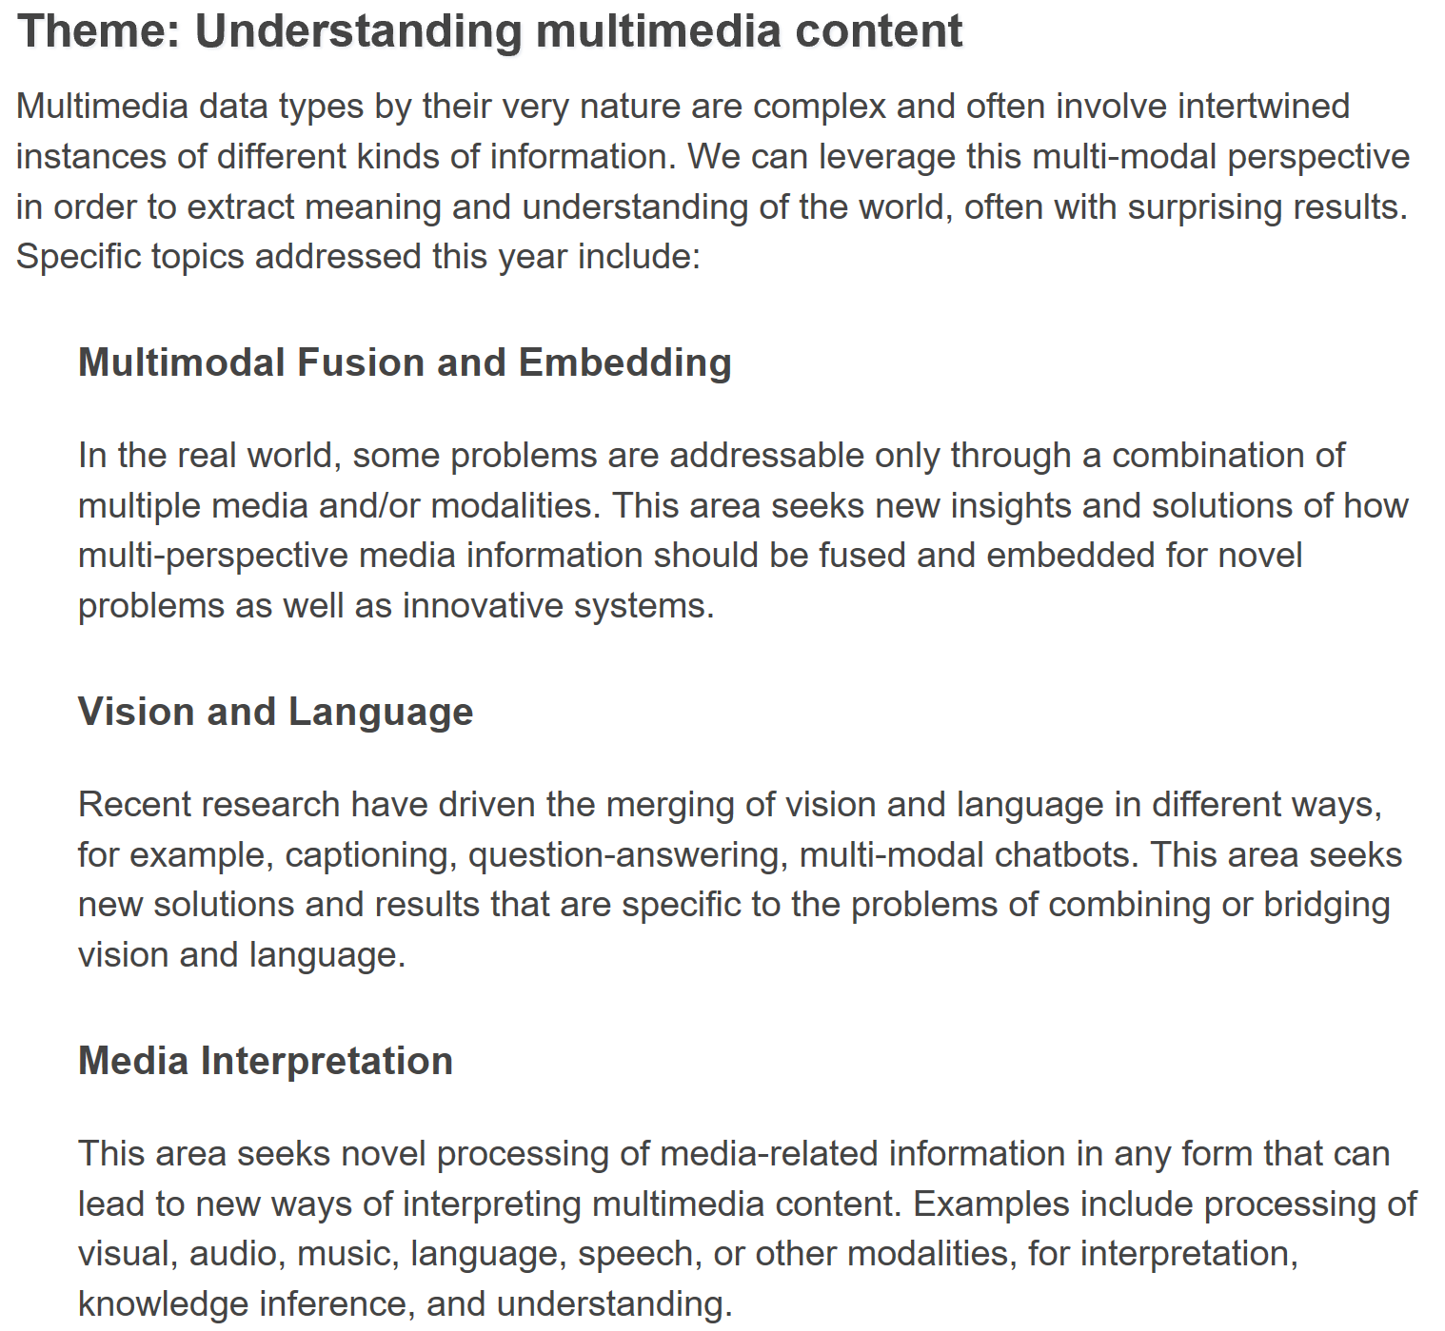
1.3 多媒体技术的研究热点

Slide 24
1.4 多媒体技术的发展
1965
1984
1985
1986
1987
1990
1992
1995
1998
2001
2009

Slide 25
1.4 多媒体技术的发展
泰德纳尔逊在计算机上处理文本文件时提出了一种把文本中遇到的相关文本组织在一起的方法，即“hypertext”（超文本）。
1965
1984
1985
1986
1987
1990
1992
1995
1998
2001
2009

Slide 26
1.4 多媒体技术的发展
美国Apple公司研制Macintosh计算机.1987年该公司又引入“超级卡”（HyperCard）。
1965
1984
1985
1986
1987
1990
1992
1995
1998
2001
2009
Notes:
HyperCard，是一个苹果电脑的应用程式，也是一套简单的编程环境。原生平台是Mac OS versions 9或更早（也可在Mac OS X的经典模式下运行）。这个应用程式概念上很像资料库，能储存资料。但是与传统资料库不同，HyperCard是图形式，有弹性而且易于编辑。HyperCard也包含一套强而易用的编程语言HyperTalk来控制资料与图形使用者介面。使用者常用来快速开发程序而不是当资料库。是80年代末期世界上最流行的超文本系统。1987年美国Apple公司需要一个使它的计算机在市场上更具有吸引力的产品，因此导致了HyperCard的诞生。

Slide 27
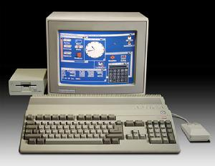
1.4 多媒体技术的发展
美国Commodore公司首创多媒体计算机系统Amiga。
1965
1984
1985
1986
1987
1990
1992
1995
1998
2001
2009

Slide 28
1.4 多媒体技术的发展
荷兰Philips公司和日本SONY公司共同制定了CD-I(交互式激光盘系统标准)，标准允许一片直径5英寸的激光盘上存储650MB的信息。
1965
1984
1985
1986
1987
1990
1992
1995
1998
2001
2009

Slide 29
1.4 多媒体技术的发展
美国无线电公司（RCA）制定了DVI（Digital Video Interactive）技术标准。
1965
1984
1985
1986
1987
1990
1992
1995
1998
2001
2009

Slide 30
1.4 多媒体技术的发展
美国Microsoft（微软）公司和包括荷兰Philips公司在内的一些计算机技术公司成立“多媒体个人计算机市场协会”，以对计算机多媒体技术进行规范化管理和制定相应的标准。
1965
1984
1985
1986
1987
1990
1992
1995
1998
2001
2009

Slide 31
1.4 多媒体技术的发展
Microsoft公司推出Windows 3.1，成为计算机操作系统发展的一个里程碑。
1965
1984
1985
1986
1987
1990
1992
1995
1998
2001
2009

Slide 32
1.4 多媒体技术的发展
Windows 95操作系统问世，使多媒体计算机更容易操作，功能更为强劲。
1965
1984
1985
1986
1987
1990
1992
1995
1998
2001
2009

Slide 33
1.4 多媒体技术的发展
Windows 98，速度更快，稳定性更佳，并全面集成了Internet标准。
1965
1984
1985
1986
1987
1990
1992
1995
1998
2001
2009

Slide 34
1.4 多媒体技术的发展
2001年发行的Windows XP，用户界面设计焕然一新，用户使用起来非常得心应手。
1965
1984
1985
1986
1987
1990
1992
1995
1998
2001
2009

Slide 35
1.4 多媒体技术的发展
2009年发布的Windows 7，可供家庭及商业工作环境、笔记本电脑、平板电脑和多媒体中心等使用。
1965
1984
1985
1986
1987
1990
1992
1995
1998
2001
2009

Slide 36










1.5 多媒体技术的应用
教育与培训
娱乐和游戏
1
2
3
咨询服务与广告宣传
4
多媒体通信
5
模拟训练
6
7
电子出版物
工业领域

Slide 37
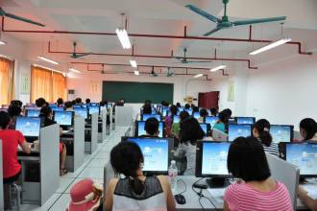
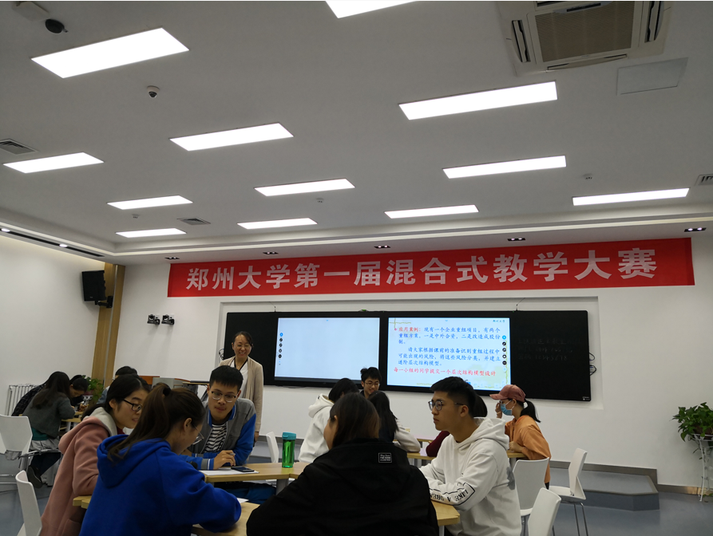
1.5 多媒体技术的应用
1 教育与培训

Slide 38
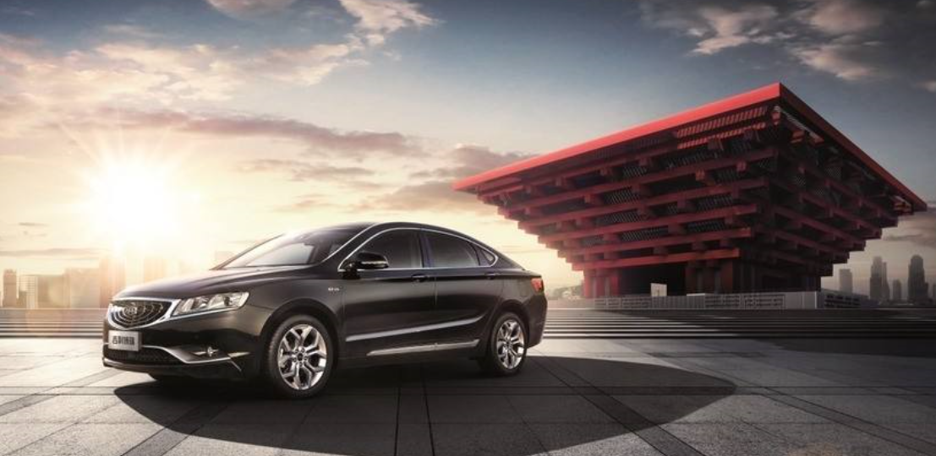
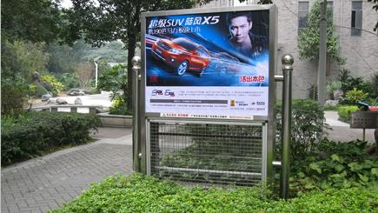
1.5 多媒体技术的应用
2 咨询服务与广告宣传

Slide 39
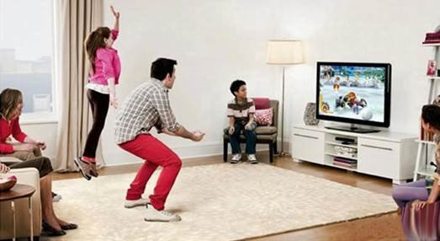
1.5 多媒体技术的应用
3 娱乐和游戏

Slide 40
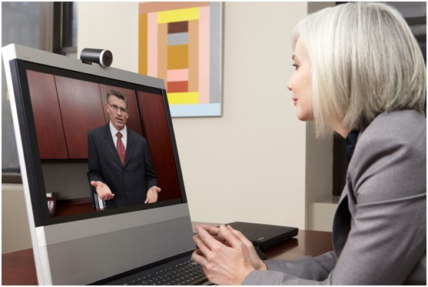
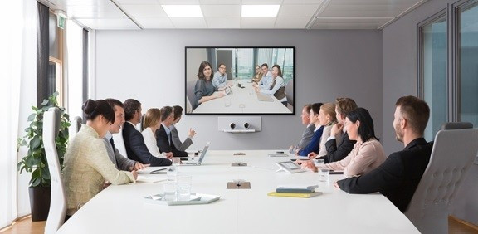
1.5 多媒体技术的应用
4 多媒体通信

Slide 41
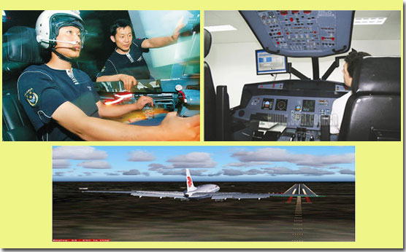
1.5 多媒体技术的应用
5 模拟训练

Slide 42
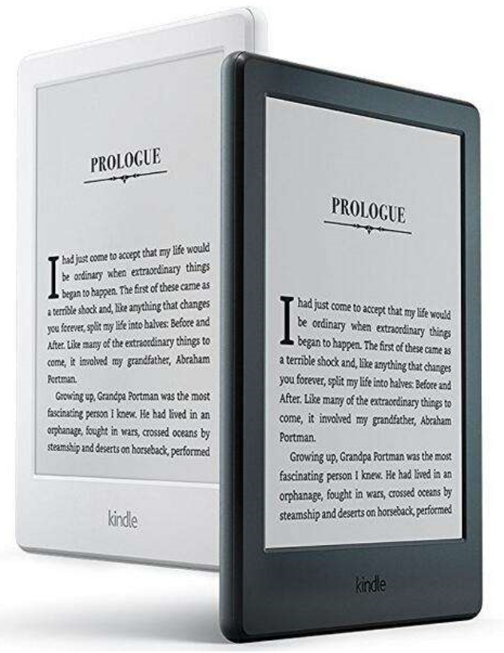
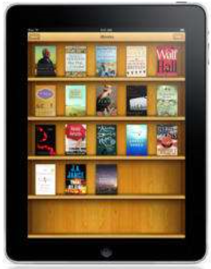
1.5 多媒体技术的应用
6 电子出版物

Slide 43
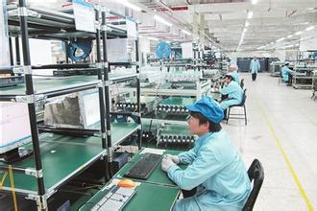
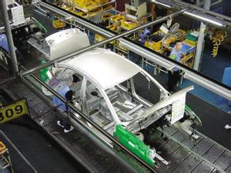
1.5 多媒体技术的应用
7 工业领域

